Slide 1
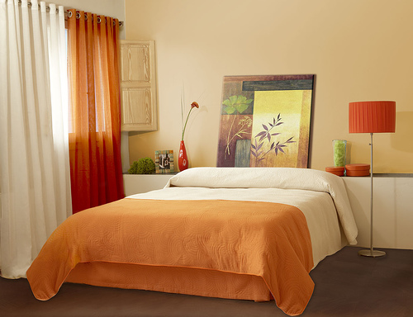
LIMPIEZA EN LA CANMA
LIMPIEZA EN LA CAMA
Notes:
http://www.ehowenespanol.com/bacteria-encontrada-banos-lista_69420/
http://www.kuvela.com/espanol/reportaje1.html
http://www.ayudin.com.ar/publicaciones/publicacion1.pdf

Slide 2

Proverbios 4:20-22
"Hijo mío, está atento a mis palabras; inclina tu oído a mis razones … porque son vida para los que las hallan, y medicina para todo su cuerpo."

Slide 3
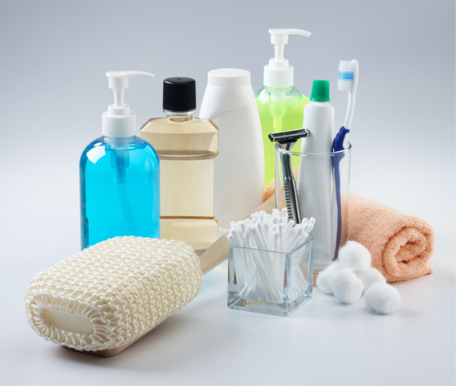
IMPORTANCIA DE LA HIGIENE
Los hábitos de higiene son los que nos permiten vivir con buena salud y mantener una mejor calidad de vida.
Tanto la higiene personal, como el cuidado y la limpieza de nuestra casa tiene que estar incluidos en las tareas rutinarias como hábitos diarios.
Es por ello que la limpieza de nuestra cama es importante ya que pasamos una tercera parte del día en ella, y algunos mas.

Slide 4
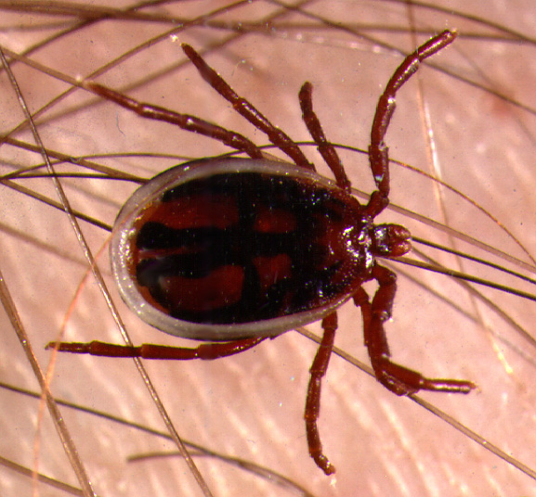
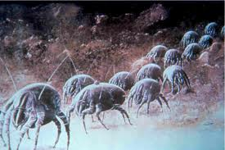
Los colchones de las camas son un refugio preferido para algunos microorganismos llamados ácaros
Los ácaros son unos animalitos microscópicos (invisibles a simple vista), parientes de las arañas. Miden menos de 3 centésimas de milímetro.
Notes:
debemos

Slide 5
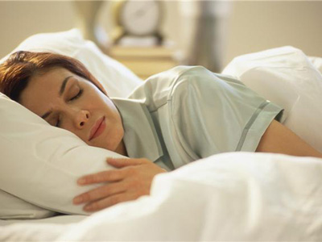
Los ácaros viven en estrecha asociación con el hombre, ya que se alimentan de las escamas que se desprenden imperceptiblemente de la piel humana (células epiteliales).
Estas células epiteliales al morir se quedan en el colchón, sabanas y almohadas

Slide 6
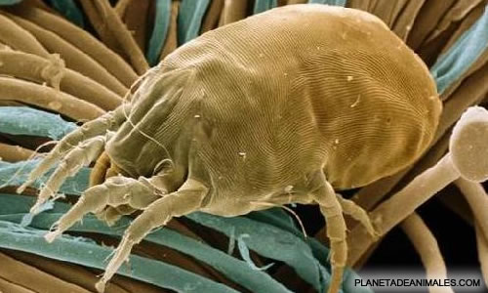
¿Cuantos ácaros podríamos contar en un colchón?
Por 1 gramo de polvo o piel muerta, hay hasta 19 mil ácaros, y el ciclo de vida es de hasta 30 días, pero cada acaro hembra puede crecer en su población cada 4 semanas depositando hasta 30 huevecillos.

Slide 7
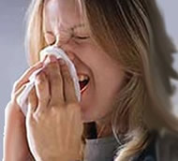
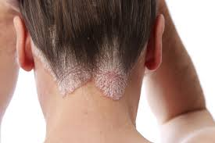
ENFERMEDADES QUE CAUSAN
Sus fragmentos y materiales fecales causan alergias, asma y dermatitis. La importancia de este grupo zoológico reside en que diversos estudios demuestran que la mayor parte de las alergias hogareñas son causadas por ácaros.

Slide 8
RECOMENDACIONES
Es muy difícil eliminar por completo a los ácaros de nuestra cama , pero es posible reducir su cantidad.
Algunas de las recomendaciones a seguir son:
Limpieza frecuente de la habitación debe hacerse , sin levantar polvo.
Las sabanas de la cama deben cambiarse por lo menos una vez a la semana, dependiendo de la actividad de la persona
Las paredes de la recamara deben estar pintadas, de ser posible con material plástico, lavable.

Slide 9
Evitar el exceso de muebles y objetos decorativos que acumulen polvo.
Evitar dentro de lo posible las alfombras
La ropa de cama (mantas, sábanas, cojines, almohadas) deberán ser de tejidos que sean fácilmente lavables.
Aspirar frecuentemente el colchón y lavar la almohada (al menos una vez por semana).

Slide 10
Se recomienda ventilar diariamente el dormitorio antes de hacer la cama,
Dar la vuelta a nuestro colchón al menos dos veces al año.
Utilizar fundas transpirables de algodón.
Utilizar una aspiradora pequeña una vez al mes,
Limpiarlo simplemente frotándolo con un detergente suave y un trapo húmedo.
Ponerlo al sol por lo menos 1 vez al mes

Slide 11
14. Los muñecos de peluche también constituyen un considerable reservorio de ácaros.
15. Evitar el exceso de cortinas. Se instalarán las mínimas posibles y de un material fácilmente lavable (es conveniente lavar cortinas y ropa de cama a una temperatura superior a 70 ºC).
16. Es importante que las habitaciones (sobre todo el dormitorio) estén bien ventilados y soleados (la luz solar mata a los ácaros).

Slide 12

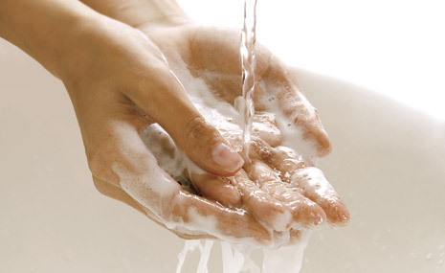
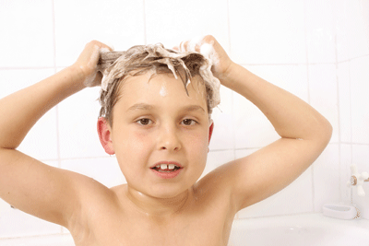
Se deben observar escrupulosamente los principios de higiene. Hay muchos que, aunque están sanos, no se preocupan por mantenerse siempre saludables. Descuidan su limpieza personal y no se ocupan del aseo de su indumentaria…

Slide 13

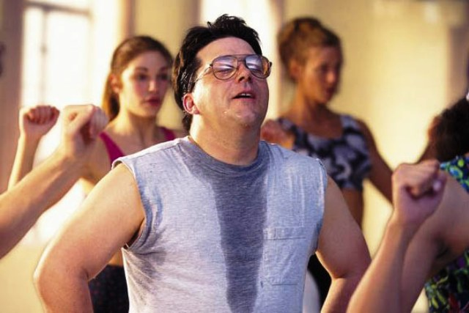
…A través de los poros el cuerpo absorbe constantemente las impurezas, en forma imperceptible, y si la superficie de la piel no se mantiene en condiciones saludables, el sistema se verá recargado de suciedad. Si la ropa que se usa no se lava a menudo ni se ventila al aire, ésta se mantiene sucia con las impurezas que el cuerpo despide mediante la traspiración…

Slide 14
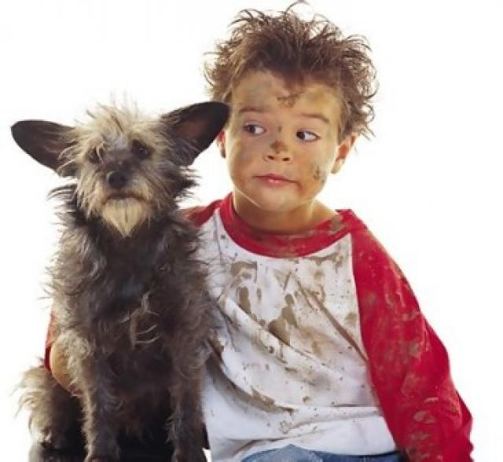
…Y si las ropas no se limpian frecuentemente de esas impurezas, los poros vuelven a absorber los desperdicios que ya había desechado. Si no eliminamos estas impurezas del cuerpo, se volverán a introducir en la sangre, de donde su presencia será forzada sobre los órganos internos. (Consejos sobre la salud p 68 – 69)

Slide 15

Nuestro cuerpo es propiedad de Cristo, comprada por él mismo, y no nos es lícito hacer de ese cuerpo lo que nos plazca. Cuantos entienden las leyes de la salud, implantadas en ellos por Dios, deben sentirse obligados a obedecerlas. La obediencia a las leyes de la higiene es una obligación personal…

Slide 16
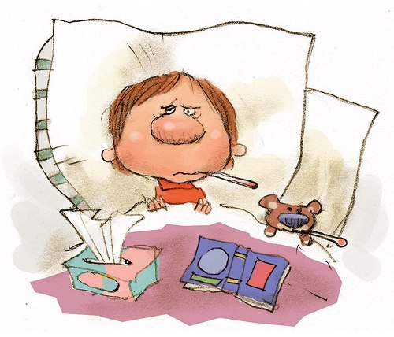
…A nosotros mismos nos toca sufrir las consecuencias de la violación de esas leyes…

Slide 17

…Cada cual tendrá que responder ante Dios por sus hábitos y prácticas. Por tanto, la pregunta que nos incumbe no es: "¿Cuál es la costumbre del mundo?" sino ¿Cómo debo conservar la habitación que Dios me dio? (El ministerio de curación p 239)

